Slide 1
Анализ рекламного размещения компании «Омега»
Выполнил: Иленко Алексей

Slide 2
План
Выбор ключевых показателей эффективности (метрик)
Анализ эффективности имеющихся инструментов, площадок, устройств в целевой категории
Сравнительный анализ конкурентов в целевой категории
Основные выводы и рекомендации

Slide 3
Выбор ключевых показателей эффективности (метрик)
Исходя из предоставленных для анализа данных, можно выбрать несколько ключевых показателей для измерения эффективности рекламного размещения клиента:
1) CPA (Cost per action). С учетом цели клиента является основной метрикой эффективности.
CPA = Затраты на рекламу / Количество конверсий
2) CPC (Cost per click). Данный показатель эффективности также активно используется, однако в данной задаче будет вспомогательной метрикой.
CPC = Затраты на рекламу / Количество кликов

Slide 4
Анализ эффективности имеющихся инструментов, площадок и устройств размещения в целевой категории
Затраты компаний по каналам привлечения
Эффективность каналов привлечения
Device | Place | TargetingType | Costs
Mobile | Search | Phrase | 211603475
Desktop | Search | Phrase | 144705448
Mobile | Networks | Phrase | 45861498
Desktop | Networks | Phrase | 22711250
Mobile | Networks | Retargeting | 3483245
Desktop | Networks | Retargeting | 1851332
Mobile | Search | Autotargeting | 529028
Desktop | Search | Autotargeting | 225002
Desktop | Networks | Autotargeting | 5661
Mobile | Networks | Autotargeting | 2514
Device | Place | TargetingType | CPA | CPC
Desktop | Search | Autotargeting | 266.6 | 22.6
Mobile | Search | Autotargeting | 287.8 | 26.1
Mobile | Search | Phrase | 335.8 | 38.4
Mobile | Networks | Retargeting | 430.6 | 12.6
Desktop | Networks | Autotargeting | 435.4 | 19.5
Desktop | Search | Phrase | 444.0 | 41.0
Mobile | Networks | Autotargeting | 502.8 | 14.2
Mobile | Networks | Phrase | 543.9 | 11.1
Desktop | Networks | Phrase | 559.4 | 20.1
Desktop | Networks | Retargeting | 563.1 | 21.7
Автотаргетинг является крайне эффективным типом таргетинга. Однако объемы использования этого типа ограничены.

Slide 5
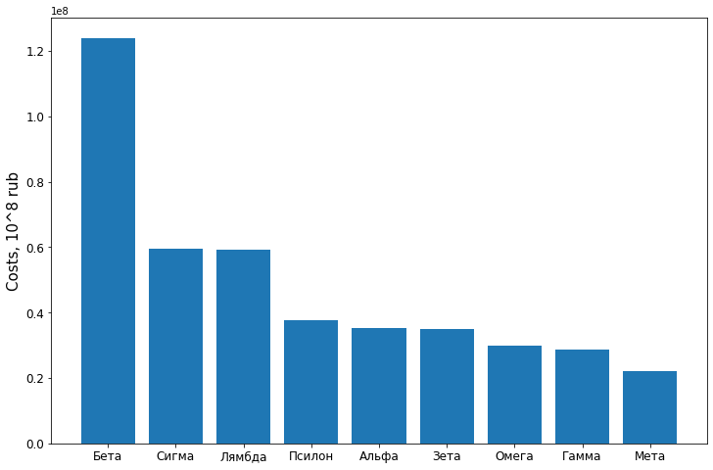
Сравнительный анализ конкурентов в целевой категории
Затраты компаний на рекламу
Можно сделать вывод, что доля «Омеги» затрат на рекламу в категории невелика.
Ближайшим и лучшим конкурентом для сравнения является «Гамма».

Slide 6
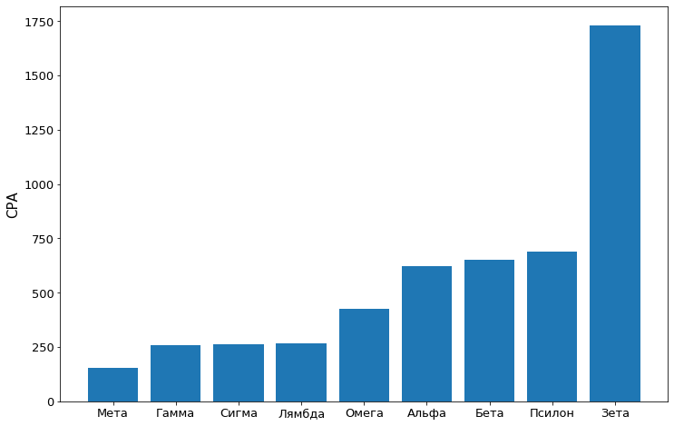
Сравнительный анализ конкурентов в целевой категории
Средний показатель CPA в категории (по всем каналам размещения)
Вывод:
Ключевой показатель эффективности CPA у «Омеги» - на медианном уровне.
Наблюдается сильное отставание от более эффективных компаний.
Имеет смысл далее проанализировать рекламное размещение наиболее эффективных конкурентов и сопоставить его с «Омегой».
424,8

Slide 7
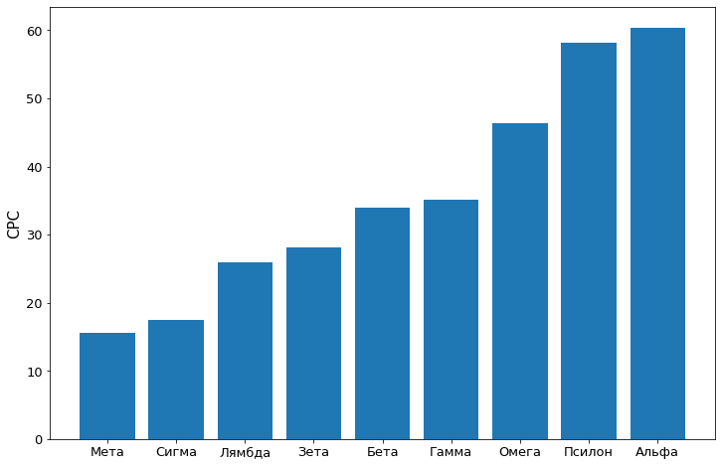
Сравнительный анализ конкурентов в целевой категории
Средний показатель CPС в категории (по всем каналам привлечения)
Дополнительно:
Наглядно видно, что по показателю CPC «Омега» также отстает от наиболее эффективных компаний в категории.

Slide 8
Сравнительный анализ конкурентов в целевой категории
Затраты «Омеги» по устройствам, площадкам, типу таргетинга*
Вывод:
«Омега» не использует ретаргетинг и автотаргетинг в рекламном размещении.
Доли затрат на рекламу на мобильных и стационарных устройствах можно считать примерно равными.
Следует также изучить структуру размещения наиболее успешных конкурентов: «Гаммы» и «Сигмы».
Device | Place | TargetingType | Costs
Desktop | Networks | Phrase | 0
Desktop | Networks | Retargeting | 0
Desktop | Search | Autotargeting | 0
Desktop | Search | Phrase | 14078059
Mobile | Networks | Phrase | 0
Mobile | Networks | Retargeting | 0
Mobile | Search | Autotargeting | 0
Mobile | Search | Phrase | 15713855
* В данной категории преобладают текстовые объявления. Доля текстовых объявлений в размещении «Омеги» - 100%. В данном анализе упор сделан именно на них.

Slide 9
Структура и эффективность размещения «Гаммы»
Структура и эффективность размещения «Сигмы»
Device | Place | TargetingType | Costs | CPA
Mobile | Search | Phrase | 13167650 | 201!
Desktop | Networks | Retargeting | 76328 | 269
Mobile | Networks | Retargeting | 231734 | 282
Desktop | Search | Autotargeting | 94117 | 310
Desktop | Search | Phrase | 9376732 | 347!
Mobile | Networks | Phrase | 2793428 | 348
Desktop | Networks | Phrase | 2508680 | 364
Mobile | Search | Autotargeting | 333079 | 373
Mobile | Networks | Autotargeting | 2392 | 478
Desktop | Networks | Autotargeting | 3897 | 557
Device | Place | TargetingType | Costs | CPA
Mobile | Search | Autotargeting | 153868 | 178
Mobile | Search | Phrase | 22741627 | 184!
Desktop | Search | Autotargeting | 106936 | 220
Mobile | Networks | Retargeting | 457669 | 262
Desktop | Networks | Autotargeting | 1764 | 294
Desktop | Search | Phrase | 20700494 | 294!
Desktop | Networks | Retargeting | 239141 | 327
Desktop | Networks | Phrase | 2957374 | 409
Mobile | Networks | Phrase | 12206127 | 493
Средний же показатель CPA у «Омеги» – 424,5. Также следует отметить, что размещение в поисковике на мобильных значительно эффективнее.

Slide 10
Основные выводы и рекомендации
Доля «Омеги» затрат на рекламу в категории невелика. По ключевому показателю CPA «Омега» в медиане, однако значительно отстает от наиболее эффективных компаний в категории.
Исходя из анализа эффективности различных каналов размещения, а также сравнения с более эффективными конкурентами рекомендуется:
Использовать ретаргетинг и автотаргетинг. Среди остальных каналов и типов автотаргетинг в поиске показывает наибольшую эффективность в категории (CPA ~280 против 425 в среднем у «Омеги»).
Сократить долю размещения в поисковике на стационарных устройствах и увеличить на мобильных: в среднем в категории CPA_mobile ~ 336 против СPA_desktop ~ 444.

Slide 11
Спасибо за внимание!
P.S. Весь анализ и расчеты находятся в файле Dataset_task

